Slide 1
ОРГАНИЗАЦИОННО-РАСПОРЯДИТЕЛЬНЫЕ ДОКУМЕНТЫ
Справочно-информационные документы: служебная записка, объяснительная записка, акт, справка,
служебные письма

Slide 2
Информационно - справочные документы– это совокупность документов, содержащих информацию о фактическом положении дел, служащих основанием для принятия решений, издания распорядительных документов.
Виды информационно - справочных документов:
Служебная записка
объяснительная записка;
акт;
справка;
служебные письма.

Slide 3
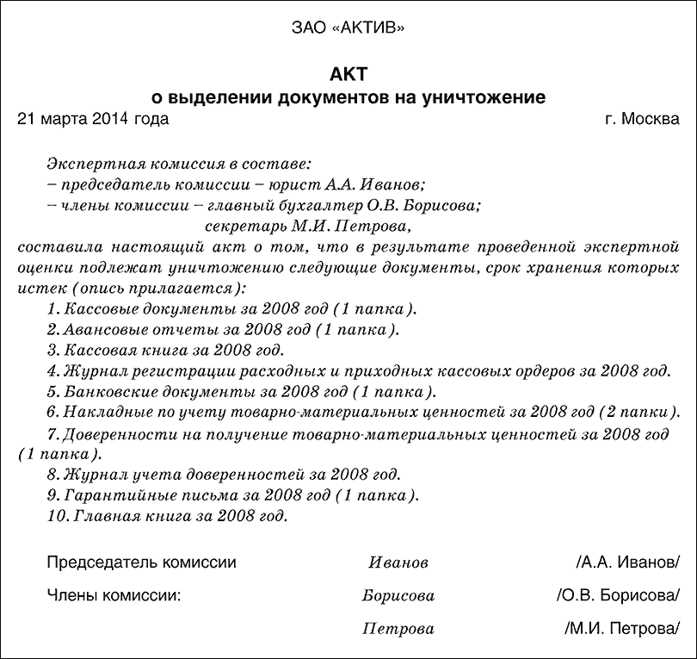
Акт - информационно - справочный документ, составляющийся группой лиц для подтверждения установленных фактов, событий. Акт может содержать выводы, рекомендации, предложения его составителей. Акты подлежат утверждению, если имеют контрольно - ревизионный характер, содержат рекомендации и предложения, если они не оформлены распорядительным документом. Акт утверждается распорядительным документом или руководителем, по указанию которого составлен документ. Текст акта состоит из двух частей: вводной; констатирующей.

Slide 4
Объяснительная записка- документ, поясняющий содержание отдельных положений основного документа (плана, программы, отчета) или объясняющий причины нарушения трудовой дисциплины, невыполнения какого-либо поручения. Объяснительные записки, являющиеся приложением к основному документу, поясняющие его, оформляются на общих бланках. Подписывает их руководитель. Объяснительные записки, объясняющие причины нарушения трудовой дисциплины, невыполнения какого-либо поручения, составляются отдельными работниками на стандартном листе бумаги. Подписываются составителями.

Slide 5
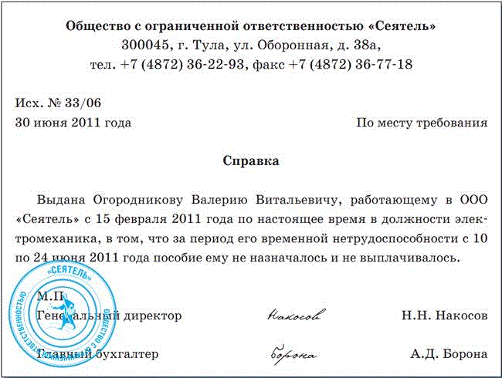
Справка - документ, подтверждающий какие-либо факты или события. Справки составляются для описания и подтверждения фактов или событий в производственной деятельности организации. Текст справки состоит из двух частей: в первой излагаются факты, послужившие поводом для её написания; во второй - приводятся конкретные данные. Выводы и предложения в справке не даются. Это и отличает её от докладной записки. В справке фиксируют сведения определенного периода времени. Датой справки является дата её подписания. Справки составляются для удостоверения юридических фактов: подтверждение места работы, учебы, занимаемой должности и т.д. При составлении справок, удостоверяющих юридические факты, используются унифицированные трафаретные бланки формата А5.

Slide 6
Служебная записка – наиболее распространенная форма общения между сотрудниками внутри предприятий и организаций. Можно сказать, что это своего рода информационно-справочный документ, который призван облегчить взаимодействие сотрудников из разных подразделений друг с другом. Этот документ позволяет оперативно решать любые вопросы: хозяйственные, производственные, трудовые, правовые и т.д.

Slide 7
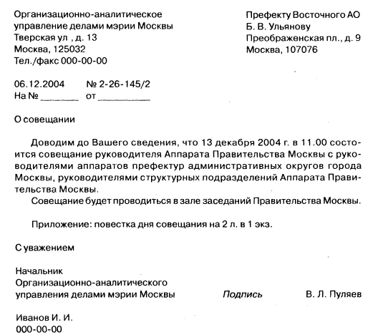
Служебное письмо (официальное, иногда деловое пись­мо) — обобщенное название различных по содержанию до­кументов, выделяемых в связи с особым способом переда­чи текста — пересылкой по почте.
Содержанием служебных писем могут быть запросы, уведомления, соглашения, напоминания, требования, разъяснения, подтверждения, просьбы, рекомендации,
га­рантии и т. д.

